Slide 1


CURSO ELECTIVA INTERDISCIPLINAR
La Violencia Hacia Las Mujeres

Slide 2

INTRODUCION
Particularmente me voy a referir a las dimensiones o modalidades de la violencia hacia las mujeres. Otros aspectos de la violencia hacia las mujeres serán tratados en otra parte de este curso.

Slide 3

—SIMONE DE BEAUVOIR.
“En este sentido, quiero destacar el aporte que realizó Simone De Beauvoir. Con la publicación de su texto en 1949. El segundo sexo”.

Slide 4
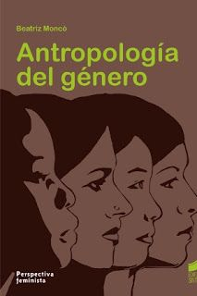
VIOLENCIA HACIA LA MUJER
A pesar de eso podemos considerar que el tema de violencia hacia las mujeres permaneció se oculto durante mucho tiempo y solo en los últimos 30 años ha tenido la dimensión amplia que podemos observar en este momento dentro de las modalidades de violencia hacia las mujeres.
Podemos rescatar una división amplia que se ha establecido como es la que señala la violencia de carácter público y violencia de carácter privado.

Slide 5
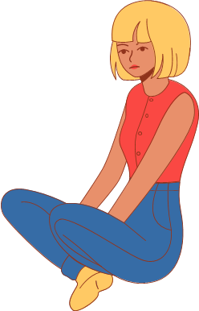
CLASIFICACION TRADICIONAL
FÍSICA: son todas las agresiones que atentan contra el cuerpo de una persona, que puedan ocasionar daños físicos.
PSICOLÓGICA O EMOCIONAL: es toda acción u omisión destinada a degradar o controlar las acciones, comportamientos, creencias y decisiones de otras personas por medio de intimidación, manipulación, amenaza, o cualquier conducta que implique un perjuicio en la salud psicológica.
SEXUAL: en ella se incluyen todas las relaciones o actos sexuales, físicos o verbales, no deseados ni aceptados por la otra persona.
Destacamos la clasificación o denominación tradicional que se establece entre violencia física, psicológica y sexual. Y dentro de esta lo que voy a mencionar son las situaciones en las cuales esta se presenta.

Slide 6


la violencia asociada a la familia.
En este sentido, tal vez la más conocida de violencia hacia las mujeres es la violencia perpetrada por el compañero sentimental o el ex compañero sentimental en un ambiente familiar.

Slide 7
Debemos reconocer que hay otros tipos de violencia sobre las cuales poco se aborda como
es la violencia que produce hijos hacia sus madres o también hacia personas mayores al interior de la familia.
Esta es la violencia filio parental.

Slide 8

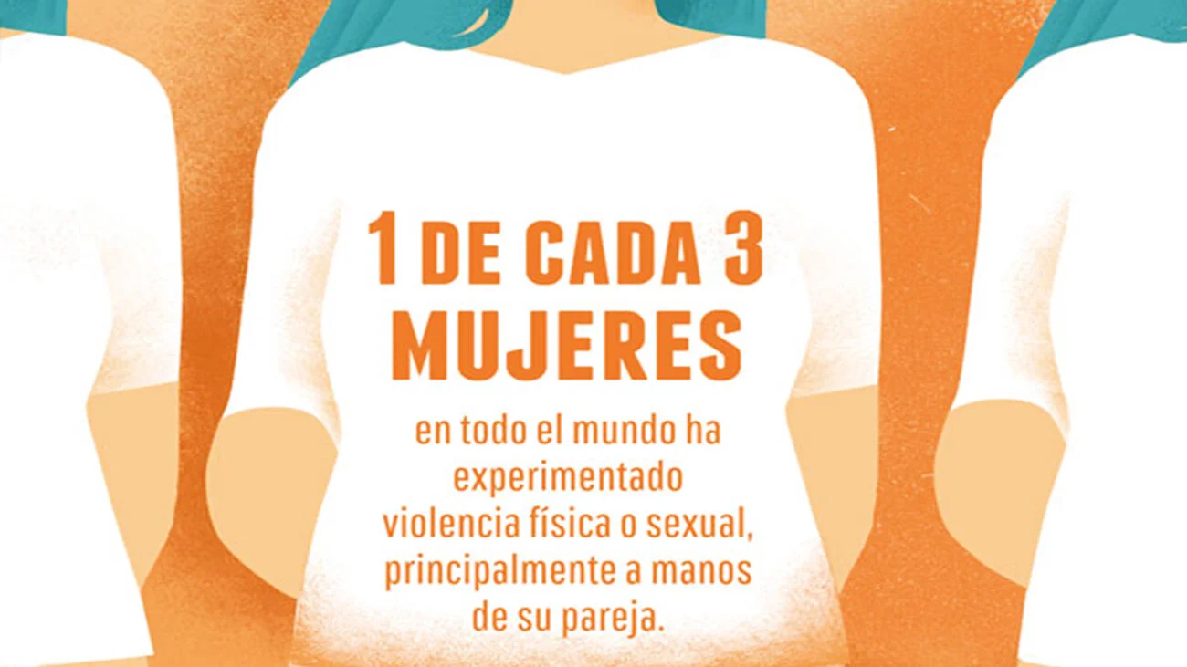
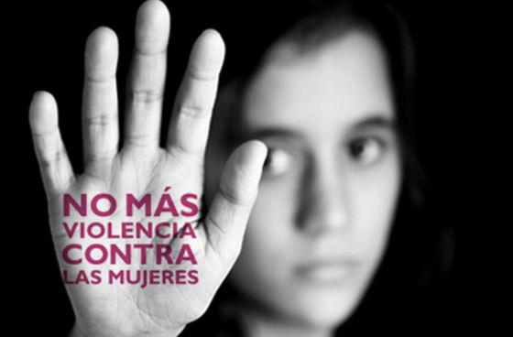
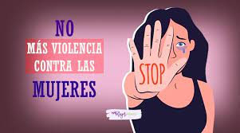
VIOLENCIA
primer lugar.
segundo lugar.
tercer lugar
Se reconoce por los estudios. Que está bastante asociada a la observación de el hijo de violencia perpetrada hacia su madre por parte del padre.
la violencia filio parental. También se ha vinculado al uso y consumo de sustancias psicoactivas.
También está asociada a haber sido objeto de violencia por parte de los progenitores.

Slide 9
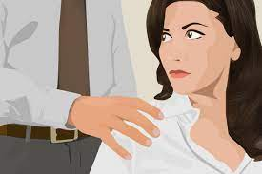

Otro tipo de violencia que mencionamos dentro de estas dimensiones, que debemos reconocer ya fuera del ámbito de la familia, es la violencia que se produce en las calles, por ejemplo, el acoso sexual, el acoso al interior del trabajo denominado acoso laboral. Y que ha sido objeto de trabajos de notables investigadores.

Slide 10

Como hemos mencionado, la violencia se ubica en todos los escenarios y en todos los tiempos.
De ahí que se puede decir de manera contundente que una de cada tres mujeres han sido víctimas en algún momento de su vida. Está generalizada en todo el mundo.
Decimos entonces que las mujeres experimentan acoso sexual durante toda su vida, pero también son objeto de violencia cuando están bajo custodia policial. Y esto es necesario hacerlo visible, particularmente en nuestro país.
Una muestra de ello lo tenemos revisando el índice del texto de Cristine ockrent: en el libro negro de la condición de la mujer, el cual nos muestra lo siguiente.
las violaciones, un arma de guerra.La vida después de Ruanda, el honor de los iraquíes. Ciudad Juárez, capital del feminicidio. Las lapidaciones en Irán.
La ablación en Francia. La ablación en Kurdistán. La violencia materna.
Menciono sólo algunas de las violencias reportadas violencia desde la infancia,

Slide 11

libro de la antropóloga mexicana Marcela Lagarde y de los Ríos titulado
Los cautiverio de las mujeres, madresposas, monjas, putas locas y presas. Aquí, en este texto, la autora, mediante una investigación que fue su tesis de doctorado,
nos describe las violencias en cada uno de esos espacios en los que se desenvuelven las mujeres. Para el caso de Colombia, no podemos dejar de analizar la violencia hacia las mujeres en el marco del conflicto armado.
Aquí las estadísticas muestran el siguiente orden de procedencia de victimarios. En primer lugar, grupos paramilitares. En segundo lugar, las guerrillas y en tercer lugar, miembros de la fuerza pública.

Slide 12
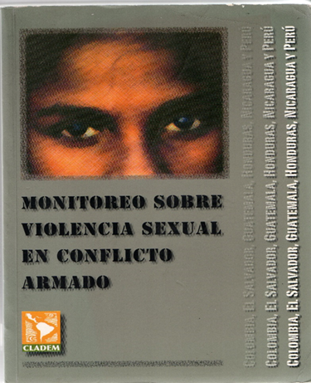
Con relación con los objetivos de la violencia, en el caso de los paramilitares se ha encontrado lo siguiente:
En primer lugar, atacar a las mujeres por su liderazgo.
En segundo lugar, destruir su círculo afectivo.
En tercer lugar, castigarlas por conductas que, desde la perspectiva de ellos, se consideran transgresoras. Es decir, titularla de chismosas, de brujas o de infieles mediante algunos castigos, como por ejemplo rapar a sí mismas, también la violencia sexual para generar cohesión.

Slide 13
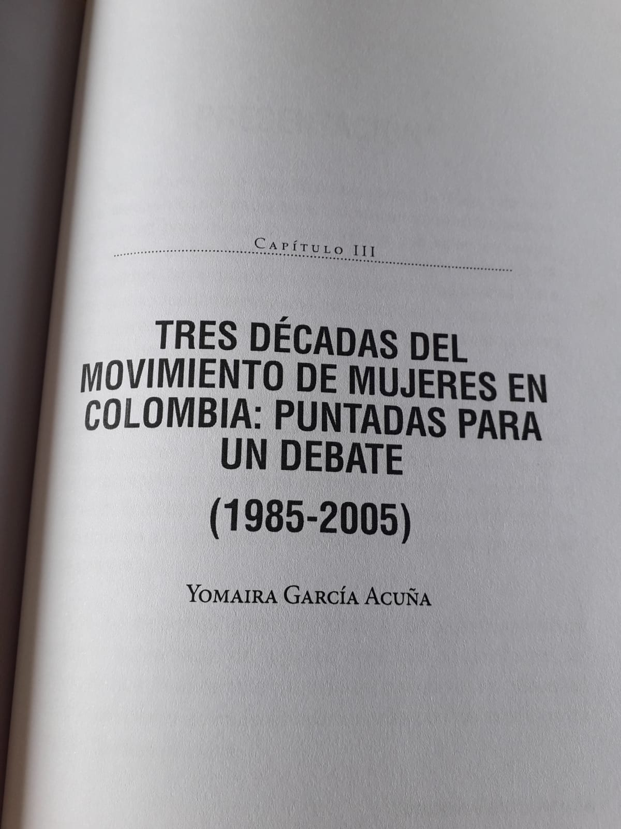
En nuestro país, la Mesa de Mujer y Conflicto Armado desde el 2004 ha venido produciendo diversos informes donde dan cuenta de este tipo de violencias en el marco del conflicto. Asimismo, los reportes de distintas organizaciones sociales y en general el movimiento de mujeres ha tenido un papel clave en esta divulgación, tal como lo describe en el texto Tres décadas del movimiento de mujeres 1985 -2005 Puntadas para un debate.
En nuestro caso en la Universidad de lo que el grupo de género, familias y sociedad ha producido, también es importante el trabajo que ha realizado el Centro Nacional de Memoria Histórica. Menciono, para el caso de la región Caribe, El Texto Mujeres Y Guerra, Víctimas Y Resistentes.

Slide 14

Menciono lo que hemos encontrado en las investigaciones en el marco del conflicto armado.
Algunas de las cuales doy cuenta en el libro Rutas por la memoria, Voces de Nueva Venecia y el Salado. Aquí reportamos la regulación de la vida social por parte de los grupos armados.
Por ejemplo, prohibiciones de no usar ciertas prendas, no mostrar determinadas partes del cuerpo o no realizar reuniones con determinado número de personas. Asimismo, reportamos la violación sexual, la cual ha sido evidente, reconocida en el caso de la masacre de El Salado.
De igual forma, la esterilización forzada, acoso sexual, abortos forzados, humillación sexual, amenaza de violencia, esclavitud, uniones forzadas, trabajos forzados, por ejemplo, cocinarles a los grupos armados, lo cual se dio también en el caso de la masacre de El Salado y se ha presentado en otras poblaciones y finalmente desnudez forzada.
Rutas por la memoria. Familias y construcción de memorias: voces de Nueva Venecia y El Salado

Slide 15
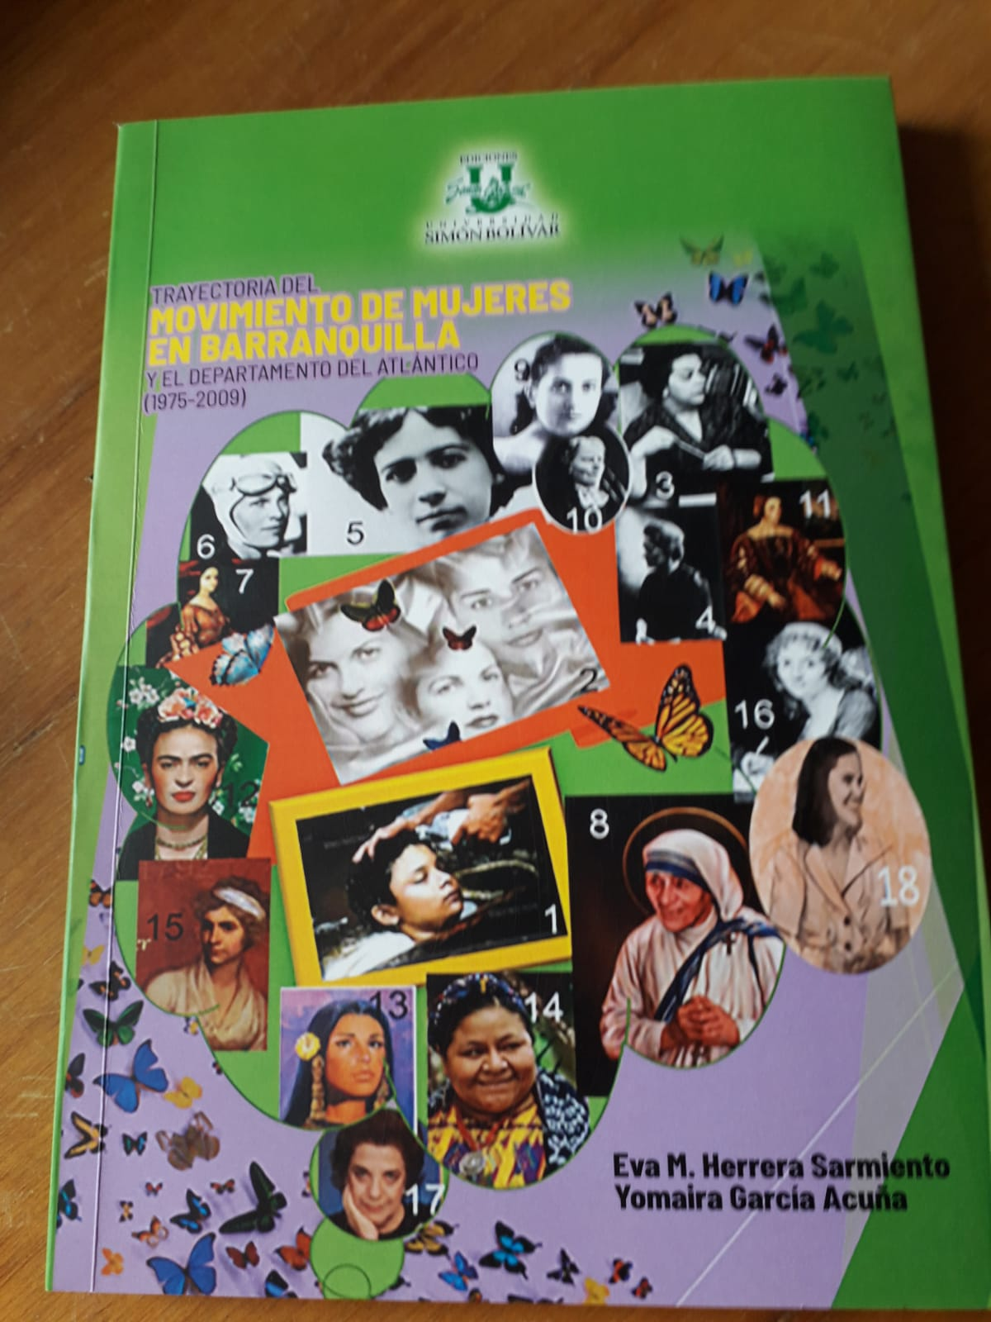
Pasamos ahora a plantear no conclusiones, sino tensiones en términos de avances y retrocesos. Tenemos avances, pero se suele caer en la creencia de resaltar en la legislación.
Por supuesto, es importante. Tenemos una ley de prevención y sanción de la violencia hacia las mujeres, pero esto no es suficiente,también tenemos una ley en contra del feminicidio, pero reiteramos, no es suficiente.
Es necesario vincular cada vez más el enfoque interseccional, el cual nos permite ir más allá del enfoque de género para incluir los aspectos de raza y clase en los análisis. Tener en cuenta, además, la situación de ruralidad.
Todo esto lo que nos plantea es la necesidad de y la importancia de un diálogo interdisciplinario.

Slide 16
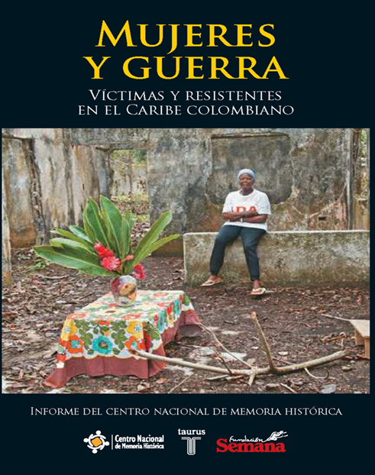
Compartimos la necesidad de erradicar la violencia hacia las mujeres, pero al mismo tiempo retomamos la premisa desde el psicoanálisis, de la imposibilidad de lograrlo.
Es necesario reflexionar sobre los discursos, pedagogías que se han venido instalando, en la cual la o las mujeres son vistas como incapaces, a las cuales hay que educar, EMPODERAR.
A veces hasta se utiliza el término alfabetizar, términos de estos bastante utilizados, que lleva a reafirmar la incapacidad de las mujeres, pero también uno de sus efectos es la ubicación en el otro con mayúscula de todos los vínculos de la violencia. Y una de las consecuencias de lo anterior es la producción de subjetividades, en la cual se ubica siempre en ese otro la fuente del daño.
Esto es, se ubica en el afuera, en EL OTRO y con frecuencia se cae en los ESENCIALISMO. Y por ello escuchamos con frecuencia las mujeres no son violentas, o las mujeres son mejores administradoras, o las mujeres son más honrados que los varones.

Slide 17
Vinculado a ello, planteó interrogantes sobre las propuestas de implantar, “una pedagogía sobre las relaciones, sobre todo amorosas”. Pedagogía que muchas veces no pasa por la escucha. Concluyo: en este caso no nos referimos a EMANCIPACIÓN. Todo lo contrario, estamos en el campo de la infantilización, de la sujeción, de un saber. Esto es de Foucault.

Slide 18
FINALIZACION DEL TEMA
GRACIAS POR TU ATENCION

